Slide 1
Festival des solidarités samedi 20 novembre
Atelier numérique vert
Arnaud Reichart

Slide 2
Festisol du Repair Café
atelier du Repair Café en salle Baker MJC
proposer un atelier autour du numérique "vert"
utilisation des logiciels libres,
surfer sur internet en limitant son impact écologique, ...
Utiliser l’énergie solaire
Détecter le CO2
Recycler les objets en panne

Slide 3
Propositions
une meilleure connaissance de sa consommation électrique permet de la réduire
utiliser des capteurs intelligents pour réduire sa consommation électrique
utiliser des objets communicants : des objets connectés pour mieux contrôler sa consommation
des montages frugaux en énergie : un simple automate "arduino" consomme moins d'énergie qu'un PC qui reste allumé
utiliser des écrans papier à consommation nulle au repos

Slide 4
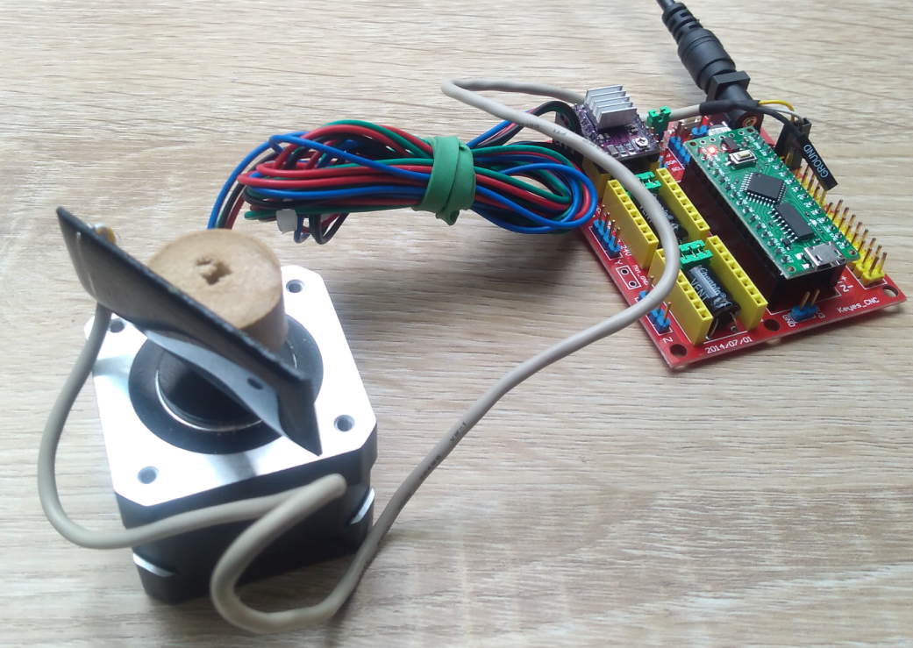
Le tournesol de l’énergie solaire cherche l’azimuth
Bouchon
en liège
Ampli DVR 8825
commande numérique CNC
Mini panneau
solaire
Module de machine à commande numérique CNC
Moteur pas à pas (recyclage)

Slide 5
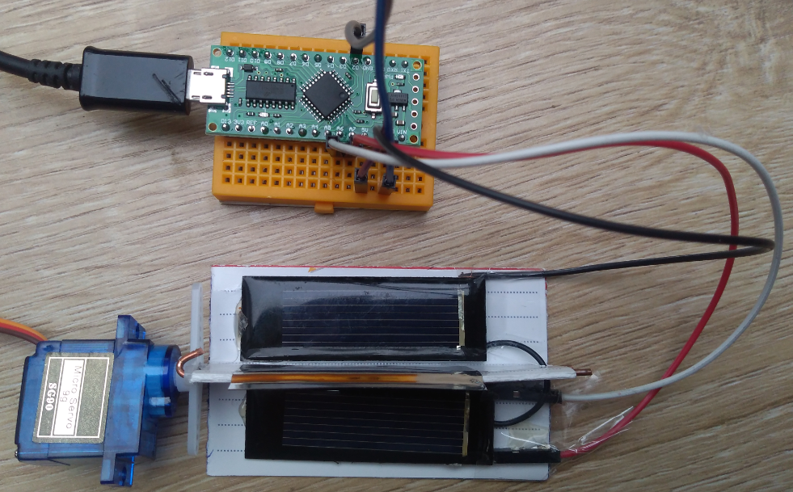
Le tournesol de l’énergie solaire cherche l’élévation
Cellules photovoltaïques
Séparateur
en papier
Servo
Moteur (modélisme)

Slide 6
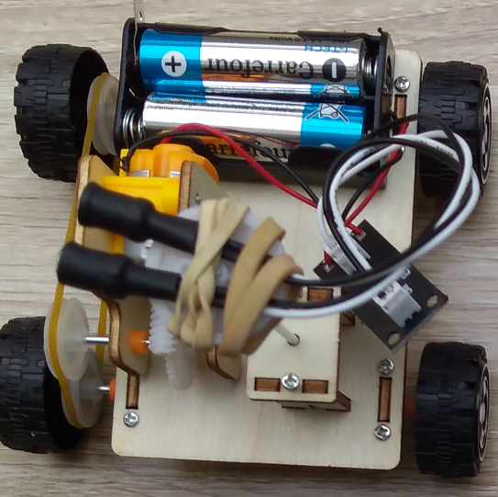
Recyclage d’un jouet
Lame
interrupteur
2 capteurs de
lumière
Commande du moteur
Roues entrainées par le moteur

Slide 7
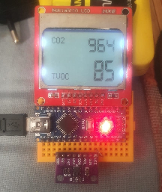
Un détecteur de CO2
CO2 ppm

